Slide 1

INGENIERÍA ELECTRÓNICA EN REDES Y COMUNICACIÓN DE DATOS
OPTIMIZACIÓN DEL ALGORITMO DE ENCRIPTACIÓN ASIMÉTRICA RSA PARA LA MITIGACIÓN DE ATAQUES DE SEGURIDAD DE REDES
AUTOR: DANIELA KATHERINE FLORES TAIPE
DIRECTOR: ING. WALTER FUERTES,PHD
CODIRECTOR: ING. DARWIN AGUILAR, MSc
2015

Slide 2




AGENDA
MOTIVACIÓN Y CONTEXTO
PLANTEAMIENTO DEL PROBLEMA E HIPÓTESIS
OBJETIVOS
FUNDAMENTO TEÓRICO
EXPRESIÓN MATEMÁTICA
IMPLEMENTACIÓN
ANÁLISIS Y EVALUACIÓN DE RESULTADOS
CONCLUSIONES Y RECOMENDACIONES

Slide 3


MOTIVACIÓN Y CONTEXTO

Slide 4


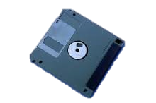
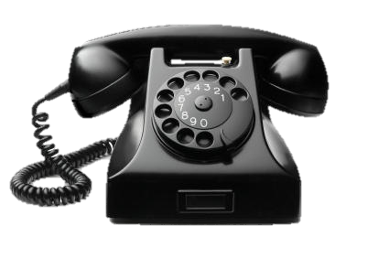






EVOLUCIÓN DE LA TECNOLOGÍA
Notes:
Como sabemos La evolución de la tecnología y la comunicación, ha producido cambios notables en la sociedad, exigiendo servicios escalables, rápidos y de bajo costo………….
Desde finales del siglo XX, un área de las matemáticas conocida como la teoría de números adquirió una importancia notable en los sistemas criptográficos que se usan para la seguridad de la información….

Slide 5









ENCRIPTACIÓN
Clave privada y pública
Algoritmos asimétricos
Notes:
Uno de los mecanismos de mayor contundencia, para evitar ataques informáticos es la encriptación de la información. La encriptación es un proceso de convertir ilegible un mensaje, de esta manera, solo los receptores que tengan y conozcan la clave de encriptación.
En los algoritmos asimétricos, el tipo de cifrado se basa particularmente en generar un clave privada y pública, con la diferencia de que al momento del envió el mensaje será encriptado por una llave pública, mientras que la clave privada se mantendrá en exclusivo para los diferentes receptores (Sanjuan, 2012). Una vez enviado el paquete encriptado, el destinatario podrá descifrar este mensaje solamente con la llave privada; Se puede decir entonces que la seguridad descansa en la clave.

Slide 6
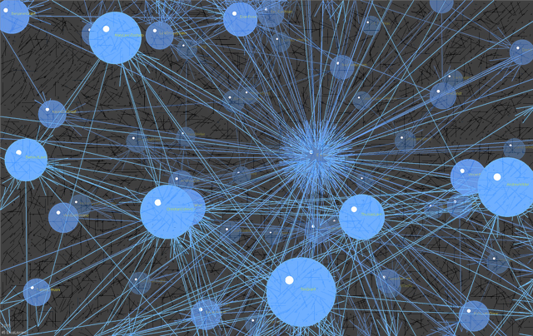

PLANTEAMIENTO
DEL
PROBLEMA

Slide 7





DESARROLLO DE LAS COMUNICACIONES
ENEMIGOS
CRIPTOANÁLISIS
EXPRESIÓN MATEMÁTICA
EVALUACIÓN DE RESULTADOS
IMPLEMENTACIÓN

Slide 8



HIPÓTESIS
La optimización del algoritmo de encriptación asimétrica RSA, mediante una nueva algoritmia garantiza la disminución del costo computacional y la incrementación de la seguridad, la velocidad de cálculo y la mitigación de ataques en las redes.

Slide 9



OBJETIVOS
OBJETIVO GENERAL
Optimizar el algoritmo de encriptación asimétrica RSA a través de un modelo matemático que da origen a una nueva algoritmia y librería en Java, para garantizar el incremento de la seguridad y la velocidad de cálculo, además disminuir los costos computacionales, para el control y la mitigación de ataques en las redes.

Slide 10

OBJETIVOS ESPECIFICOS
Evaluar los sistemas criptográficos con el fin de determinar la problemática y nivel de seguridad, para analizar los posibles escenarios que se pueden presentar.

Slide 11
OBJETIVOS ESPECIFICOS
Definir el algoritmo línea base de la encriptación asimétrica RSA, para determinar su funcionamiento, algoritmo, métodos y herramientas.
Determinar un modelo matemático que permita optimizar el algoritmo de encriptación RSA.

Slide 12
OBJETIVOS ESPECIFICOS
Diseñar e implementar el algoritmo experimental que permita optimizar el RSA en base al modelo matemático esperado, para la generación de las claves, la encriptación y la desencriptación RSA.

Slide 13
OBJETIVOS ESPECIFICOS
Diseñar e implementar una librería de clases y funciones que convierta una solución genérica.
Realizar el suficiente número de pruebas, evaluar los resultados de manera estadística, validarlos, analizarlos e interpretarlos para difundir los resultados.

Slide 14

MARCO TEÓRICO

Slide 15



SEGURIDAD
SEGURIDAD
INFORMÁTICA
SEGURIDAD
EN REDES
SEGURIDAD
DE LA INFORMACIÓN

Slide 16

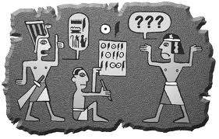
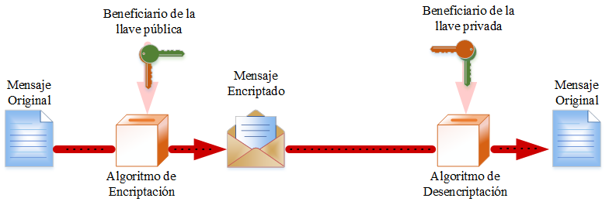


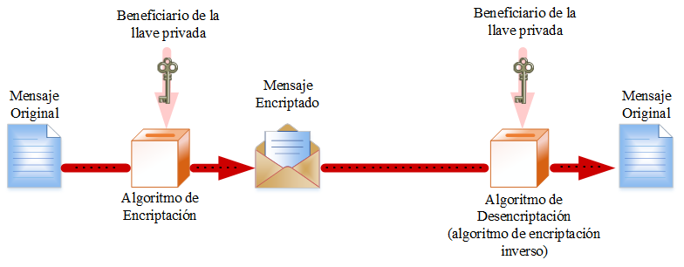
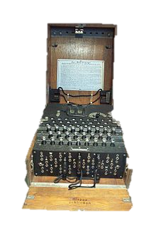
CRIPTOGRAFÍA
CRIPTOGRAFÍA DE CLAVE PRIVADA
CRIPTOGRAFÍA DE CLAVE PÚBLICA

Slide 17
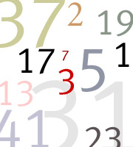

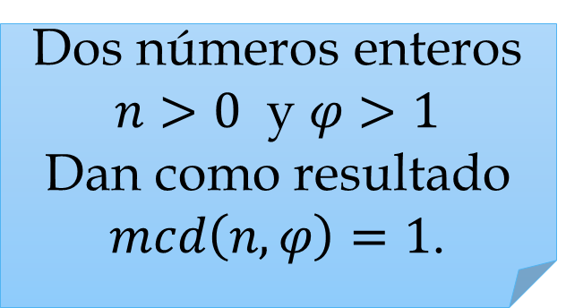

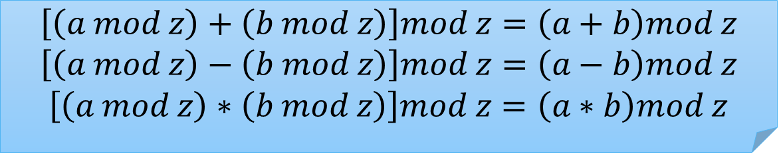
TEORÍA DE NÚMEROS
$$\left[\left(a mod z\right)+\left(b mod z\right)\right]mod z=\left(a+b\right)mod z$$
$\left[\left(a mod z\right)−\left(b mod z\right)\right]mod z=\left(a−b\right)mod z$ $\left[\left(a mod z\right)∗\left(b mod z\right)\right]mod z=\left(a∗b\right)mod z$
ARITMÉTICA MODULAR
mcd(a, b)=mcd(b, r)
$$mcd\left(a,b\right)=sa+tb$$
ALGORITMO DE EUCLIDES EXTENDIDO
NÚMEROS PRIMOS
Dos números enteros $n>0$ y $φ>1$
Dan como resultado $mcd\left(n, φ\right)=1$.
$s$ como el inverso de $n mod φ$
tal que $ns mod φ=1$
CÁLCULO INVERSO DEL MÓDULO DE UN ENTERO

Slide 18
EVALUACIÓN DE LOS SISTEMAS CRIPTOGRÁFICOS
CRIPTOGRAFÍA DE CLAVE PRIVADA
ALGORITMO | CARACTERÍSTICAS
DES | La longitud de bloque es de 64 bits La longitud de la clave 56 bits Insuficiente para garantizar la seguridad
IDEA | Cifra bloques de 64 bits con una clave de 128 bits Mezclar operaciones aritméticas de grupos algebraicos diferentes Tiene ocho transformaciones idénticas Inmune al criptoanálisis diferencial
RC5 | Palabras de tamaño variable (16, 32 o 64 bits) Número de vueltas variable (0, 1, 2….255) Clave privada con longitud variable (octetos desde 1 hasta 255)

Slide 19
EVALUACIÓN DE LOS SISTEMAS CRIPTOGRÁFICOS
CRIPTOGRAFÍA DE CLAVE PÚBLICA
ALGORITMO | CARACTERÍSTICAS
Diffie-Hellman | Permite un intercambio y elaboración de claves privadas entre usuarios activos a través de un canal de comunicación inseguro La seguridad de este algoritmo radica en el cálculo de logaritmos discretos
ElGamal | Está relacionado con la técnica Diffie-Hellman la seguridad de este sistema radica en el cálculo de logaritmos discretos
Curvas Elípticas | La seguridad se basa en la dificultad del logaritmo discreto Usa puntos de la Curva Elíptica en vez de los números enteros El entorno de aplicación de este algoritmo es en las Redes Wireless

Slide 20

DISEÑO DE LA INVESTIGACIÓN
EXPRESIÓN MATEMÁTICA

Slide 21

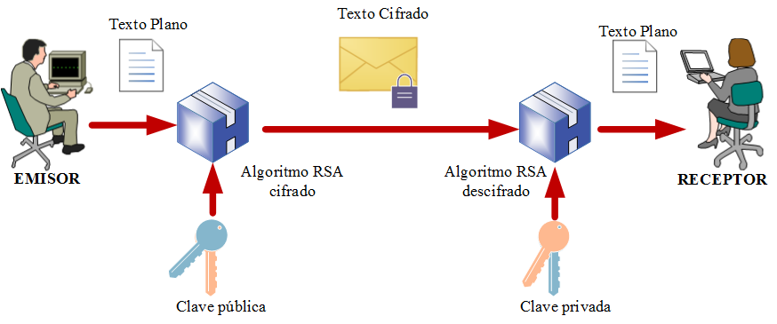
SISTEMA CRIPTOGRÁFICO RSA

Slide 22
GENERACIÓN DE CLAVE PÚBLICA Y PRIVADA
Elegir dos números primos p y q, p no debe ser igual a q;
Calcular $z=p∗q$, donde z representa a la longitud de la clave e incluso es el producto que se hace público para procesar ambas claves;
Calcular 𝑧=𝑝∗𝑞, donde z representa a la longitud de la clave e incluso es el producto que se hace público para procesar ambas claves;
Calcular $φ=\left(p−1\right)∗\left(q−1\right)$, donde φ es la función de Euler;
Calcular 𝜑=(𝑝−1)∗(𝑞−1), donde φ es la función de Euler;
Elegir un número entero n, tal que el máximo común divisor de n y φ sea 1;
Calcular un número único s, que cumpla con la condición $0<s<φ$, que satisface $ns mod φ=1$.
Calcular un número único s, que cumpla con la condición 0<𝑠<𝜑, que satisface 𝑛𝑠 𝑚𝑜𝑑 𝜑=1.

Slide 23
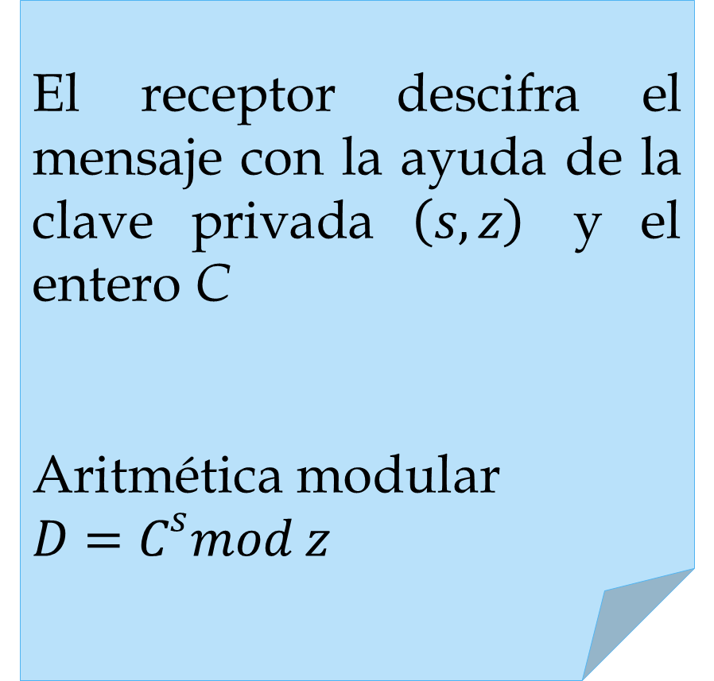
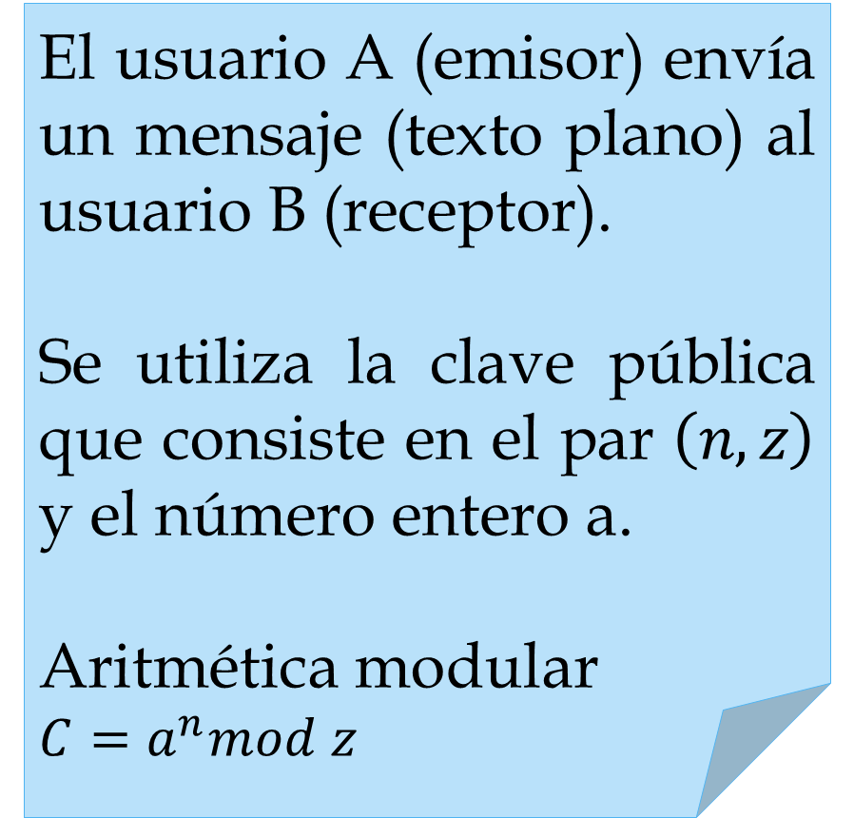
ENCRIPTACIÓN DE MENSAJES
DESENCRIPTACIÓN DE MENSAJES
El usuario A (emisor) envía un mensaje (texto plano) al usuario B (receptor).
Se utiliza la clave pública que consiste en el par $\left(n, z\right)$ y el número entero a.
Aritmética modular
$C=a^{n}mod z$
El receptor descifra el mensaje con la ayuda de la clave privada $\left(s,z\right)$ y el entero C
Aritmética modular
$D=C^{s}mod z$

Slide 24





DISEÑO DE LA INVESTIGACIÓN:
DESARROLLO
DE
LA PROPUESTA

Slide 25
REQUISITOS
Requerimiento | Actores | Descripción
Envió de mensaje | Cliente | Datos disponibles en el juego de caracteres imprimibles ASCII extendido.
Recepción de mensaje | Servidor | La aplicación permite recibir los datos que el cliente haya enviado.
Utilización del algoritmo | Cliente Servidor | Tanto el cliente como el servidor usan el algoritmo para cifrar y descifrar
Visualización del mensaje | Cliente Servidor | Tanto el cliente como el servidor pueden observar el resultado del cifrado.
Selección de datos | Servidor | Almacenamiento de la base de datos, que consta de dos tablas.
Llamada a Procedimiento Remoto | Cliente | El cliente obtiene los datos almacenados en el servidor.
Requisitos funcionales

Slide 26
REQUISITOS
Requerimiento | Descripción
Base de Datos | La información es almacenada en la base de datos MYSQL
Plataforma Linux/Windows | El mecanismo de encriptación puede ser implementado tanto en Linux como Windows, a partir de la versión 9.1 y Windows 7 en adelante.
Funcionamiento síncrono | La interfaz debe funcionar en tiempo real, para que la mensajería sea instantánea.
Comunicación TCP | Se establece la conexión cliente/servidor, se transfiere los datos y finalmente se da fin a la misma.
Requisitos no funcionales

Slide 27
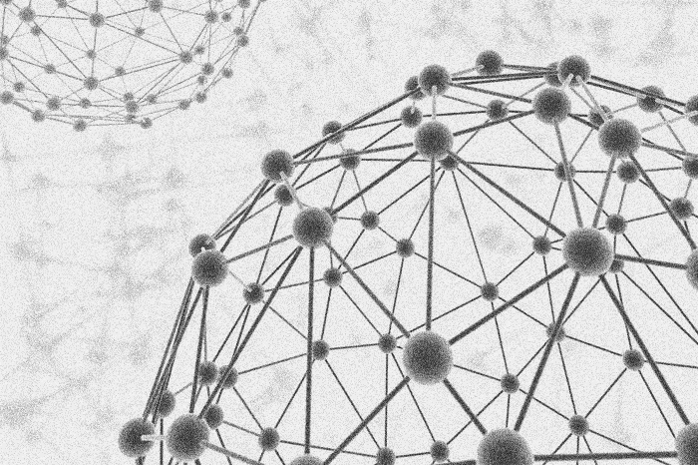
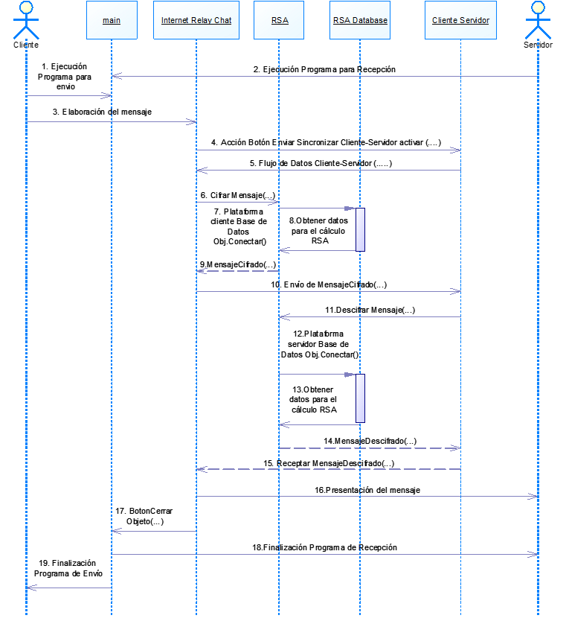
DISEÑO CONCEPTUAL
Diagrama de secuencia

Slide 28
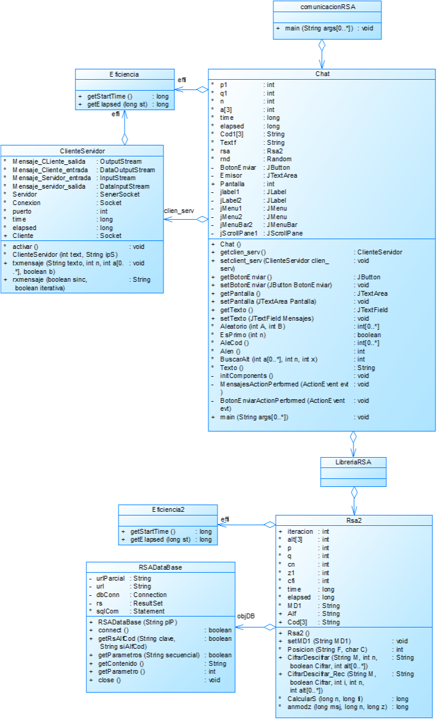
DISEÑO CONCEPTUAL
Diagrama de clases

Slide 29
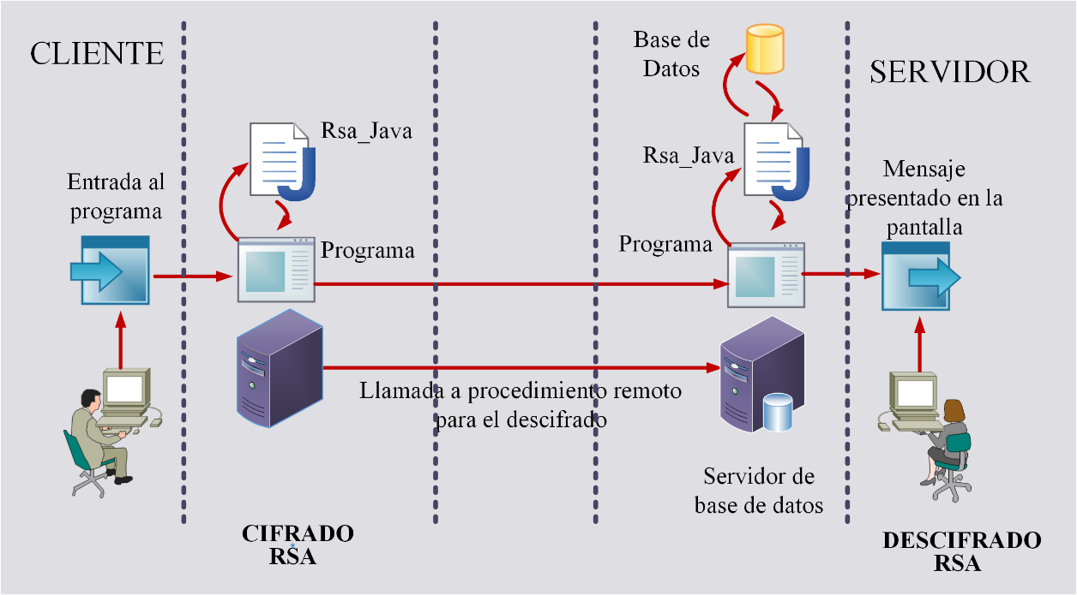
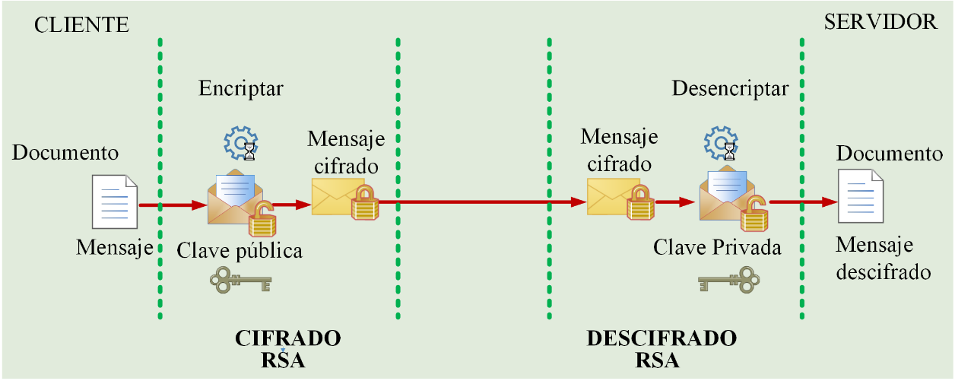
ARQUITECTURA DEL SISTEMA

Slide 30

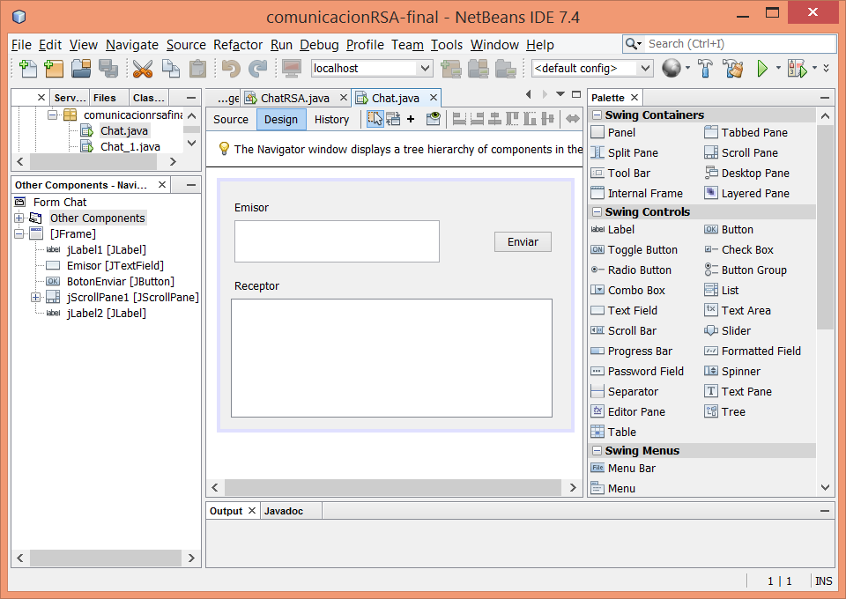
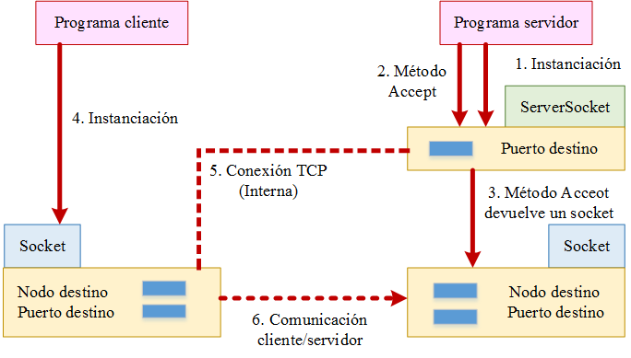
DESARROLLO DEL SISTEMA
Comunicación cliente/servidor
ESCRIBIR EL MENSAJE
RECIBIR EL MENSAJE
BOTÓN ENVIAR
SOCKETS

Slide 31

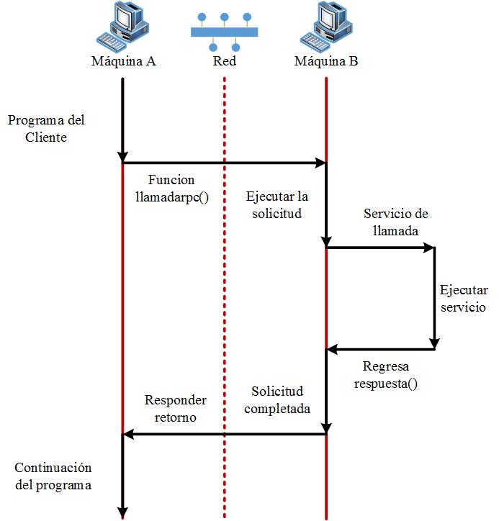

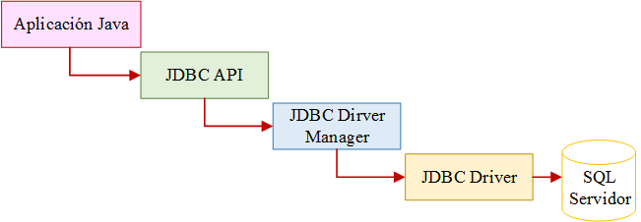
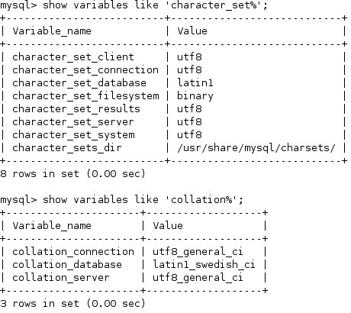
DESARROLLO DEL SISTEMA
Acceso a la base de datos
Secuencial | Descripción | Parámetro | Fecha
1 | p | 13 | 2015-03-30
2 | q | 17 | 2015-03-30
Clave | Contenido | Si_Alf_Cod
1 | 221 caracteres del alfabeto ASCII extendido | s
2 | 221 caracteres del alfabeto ASCII extendido (aleatorio) | n
3 | 221 caracteres del alfabeto ASCII extendido (aleatorio) | n
4 | 221 caracteres del alfabeto ASCII extendido (aleatorio) | n

Slide 32
DESARROLLO DEL SISTEMA
Modelo matemático del algoritmo RSA
Primero se selecciona el alfabeto, el arreglo con el respectivo Código y los parámetros p y q, que se encuentran almacenados en la base de datos.
Como se mencionó en la primera sección el cliente escribe un mensaje (msje). este es capturado para ser enviado a Cifrar.
Se genera un número aleatorio primo entre 1001 y 9999, este representa a n.
Se debe generar aleatoriamente un arreglo aleatorio de índices del código (a).
CLIENTE
Algoritmo para enviar el mensaje

Slide 33
DESARROLLO DEL SISTEMA
Modelo matemático del algoritmo RSA
Para cada carácter del mensaje (msje), se debe calcular la posición de este en el alfabeto, con la siguiente expresión matemática $ps=Posicion\left(Alfa,{msje}_{i}\right)$,
Para cada carácter del mensaje (msje), se debe calcular la posición de este en el alfabeto, con la siguiente expresión matemática 𝑝𝑠=𝑃𝑜𝑠𝑖𝑐𝑖𝑜𝑛(𝐴𝑙𝑓𝑎,〖𝑚𝑠𝑗𝑒〗_𝑖 ),
Aplicar la fórmula $x=a^{n}mod z$, para obtener (x).
Aplicar la fórmula 𝑥=𝑎^𝑛 𝑚𝑜𝑑 𝑧, para obtener (x).
Luego se obtiene el carácter que se encuentre en la posición x que forma parte del mensaje cifrado.
El resultado final se obtiene un mensaje cifrado (msjec) del mensaje original (msje).
Luego se emplea la expresión $a=Posicion\left(Alfa, {Cod}_{a_{i mod 3}, ps}\right)$
Luego se emplea la expresión 𝑎=𝑃𝑜𝑠𝑖𝑐𝑖𝑜𝑛(𝐴𝑙𝑓𝑎, 〖𝐶𝑜𝑑〗_(𝑎_(𝑖 𝑚𝑜𝑑 3), 𝑝𝑠) )
CLIENTE
Algoritmo para cifrar el mensaje

Slide 34
DESARROLLO DEL SISTEMA
Modelo matemático del algoritmo RSA
Se recepta el número n, el arreglo de índices del código (a) y el mensaje cifrado (msjec).
Es necesario calcular la clave (s), a través de la expresión $s=CalcularS\left(n,φ\right)$, donde φ= (p-1)*(q-1).
Es necesario calcular la clave (s), a través de la expresión 𝑠=𝐶𝑎𝑙𝑐𝑢𝑙𝑎𝑟𝑆(𝑛,φ), donde φ= (p-1)*(q-1).
SERVIDOR
Algoritmo para recibir el mensaje

Slide 35
DESARROLLO DEL SISTEMA
Modelo matemático del algoritmo RSA
Para cada carácter del mensaje cifrado (msjec), se debe calcular la posición de este en el alfabeto, con la siguiente expresión matemática $a=Posicion\left(Alfa,{msjec}_{i}\right)$
Para cada carácter del mensaje cifrado (msjec), se debe calcular la posición de este en el alfabeto, con la siguiente expresión matemática 𝑎=𝑃𝑜𝑠𝑖𝑐𝑖𝑜𝑛(𝐴𝑙𝑓𝑎,〖𝑚𝑠𝑗𝑒𝑐〗_𝑖 )
Aplicar la fórmula $x=a^{s}mod z$, para obtener (x).
Aplicar la fórmula 𝑥=𝑎^𝑠 𝑚𝑜𝑑 𝑧, para obtener (x).
Se emplea la expresión $ps=Posicion\left({Cod}_{{alt}_{i mod 3}}, {Alf}_{x}\right)$
Se emplea la expresión 𝑝𝑠=𝑃𝑜𝑠𝑖𝑐𝑖𝑜𝑛(〖𝐶𝑜𝑑〗_(〖𝑎𝑙𝑡〗_(𝑖 𝑚𝑜𝑑 3) ), 〖𝐴𝑙𝑓〗_𝑥 )
Se obtiene del alfabeto el carácter que corresponde a la posición ps, el cual forma parte ya del mensaje original o descifrado.
El resultado final es un mensaje original (msjc) del mensaje cifrado (msjec).
CLIENTE
Algoritmo para descifrar el mensaje

Slide 36
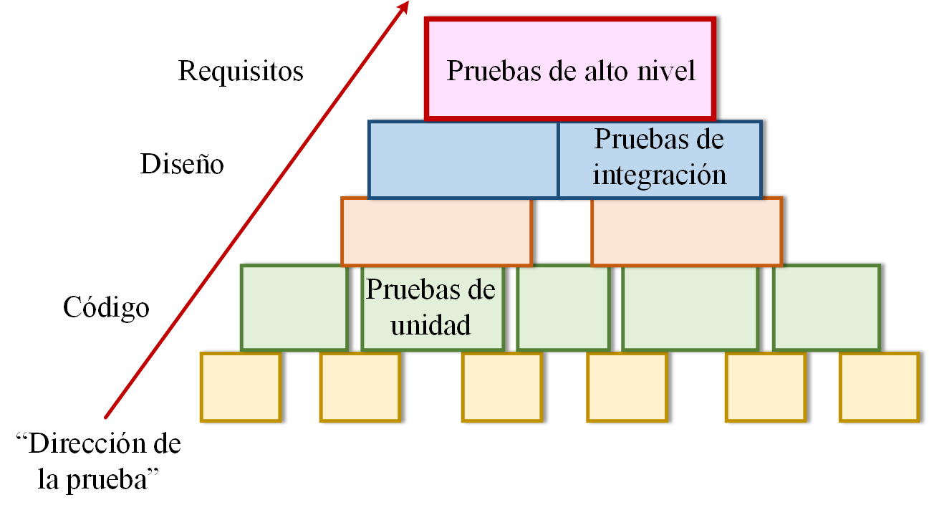
PRUEBAS

Slide 37

ANÁLISIS Y EVALUACIÓN DE RESULTADOS

Slide 38
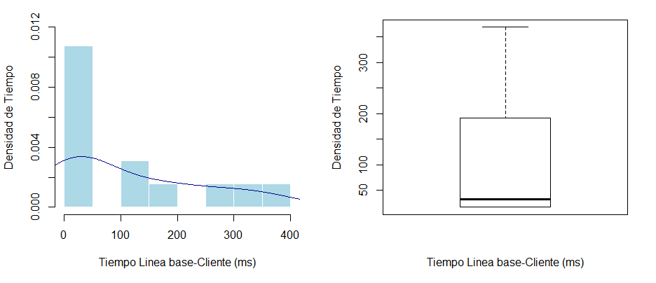
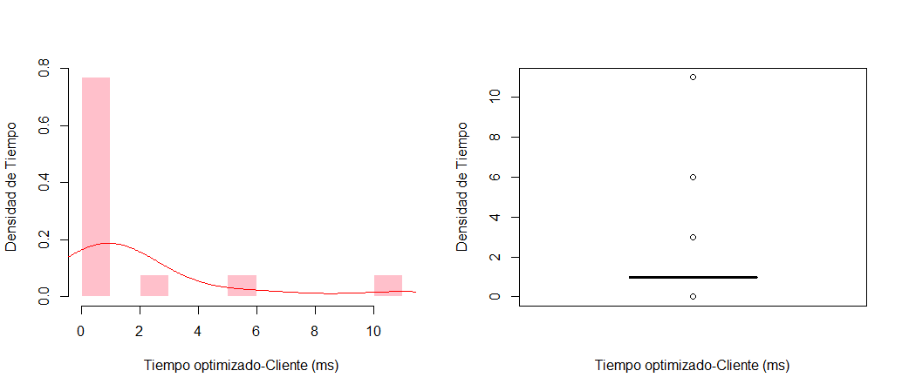
ALGORITMO LINEA BASE
VS
ALGORITMO OPTIMIZADO
TIEMPO:CLIENTE
Histograma de densidad y análisis de varianza: Cliente

Slide 39
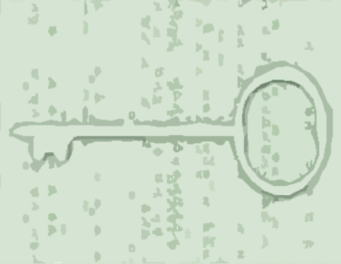
Histograma de densidad: Cliente
Tiempo Línea Base-Cliente |  |  | Tiempo Optimizado-Cliente
Mínimo | 17.00 | 4.60% | Mínimo | 0.00 | 0%
Primer cuartil | 18.00 | 4.87% | Primer cuartil | 1.00 | 9.09%
Mediana | 33.00 | 8.94% | Mediana | 1.00 | 9.09%
Media | 119.2 | 32.30% | Media | 2.154 | 19.58%
Tercer cuartil | 192.0 | 52.03% | Tercer cuartil | 1.00 | 9.09%
Máximo | 369.0 | 100% | Máximo | 11.00 | 100%
Tiempo Línea Base-Cliente: 8.94%
Tiempo Optimizado-Cliente: 9.09%
Tiempo Optimizado es mayor al Tiempo línea Base
(9.09% > 8.94%)
99.85%
Tiempo se optimizó de manera favorable

Slide 40
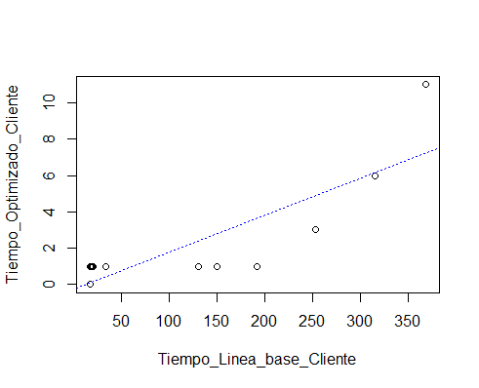
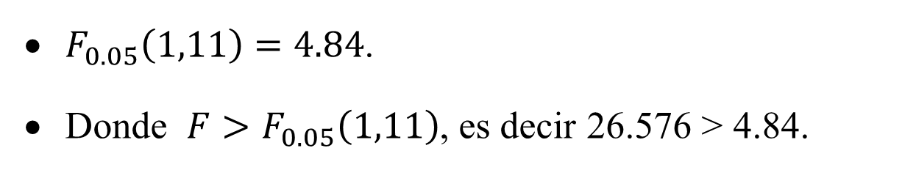
Análisis de varianza: Cliente
Fuente | Grados de Libertad | Suma de cuadrado | Cuadrado medio | F
Regresión | 1 | 80.410 | 80.410 | 26.576
Error Residual | 11 | 33.282 | 3.026
$F_{0.05}\left(1,11\right)=4.84$.
Donde $F>F_{0.05}\left(1,11\right)$, es decir 26.576 > 4.84.
Tiempo-Optimizado-Cliente = - 0.27424 + 0.02037 * Tiempo-Línea base-Cliente

Slide 41
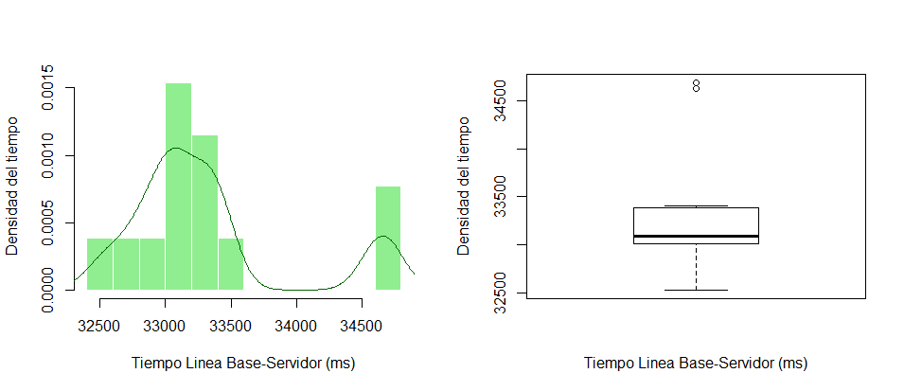
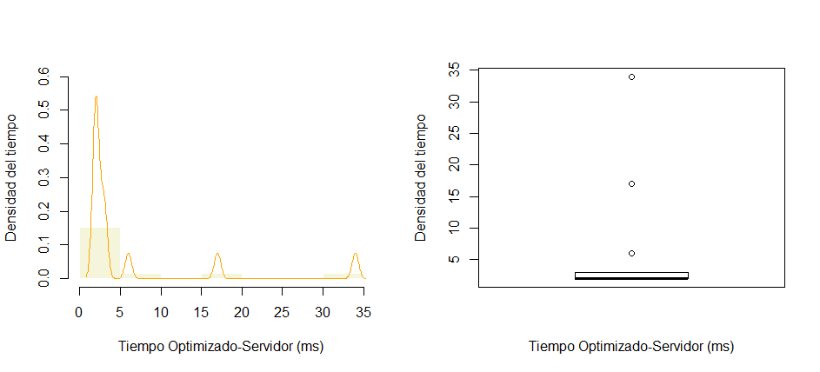
ALGORITMO LINEA BASE
VS
ALGORITMO OPTIMIZADO
TIEMPO:SERVIDOR
Histograma de densidad: servidor

Slide 42
Histograma de densidad: Servidor
Tiempo Línea Base-Servidor |  |  | Tiempo Optimizado-Servidor
Mínimo | 32530 | 93.76% | Mínimo | 2.00 | 5.88%
Primer cuartil | 33010 | 95.14% | Primer cuartil | 2.00 | 5.88%
Mediana | 33090 | 95.38% | Mediana | 2.00 | 5.88%
Media | 33310 | 96.01% | Media | 6.154 | 18.1%
Tercer cuartil | 33380 | 52.03% | Tercer cuartil | 3.00 | 8.82%
Máximo | 34693 | 96.21% | Máximo | 34.00 | 100%
Tiempo Línea Base-Servidor: 95,38%
Tiempo Optimizado-Servidor: 5,88%
Tiempo línea Base es mayor al Tiempo Optimizado
(5.88% < 95.38%),
89,5%
Tiempo descifrado es menor al tiempo línea base

Slide 43
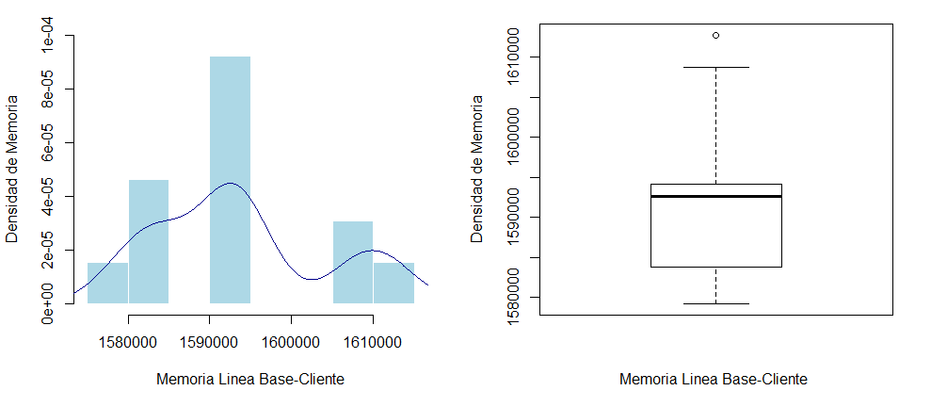
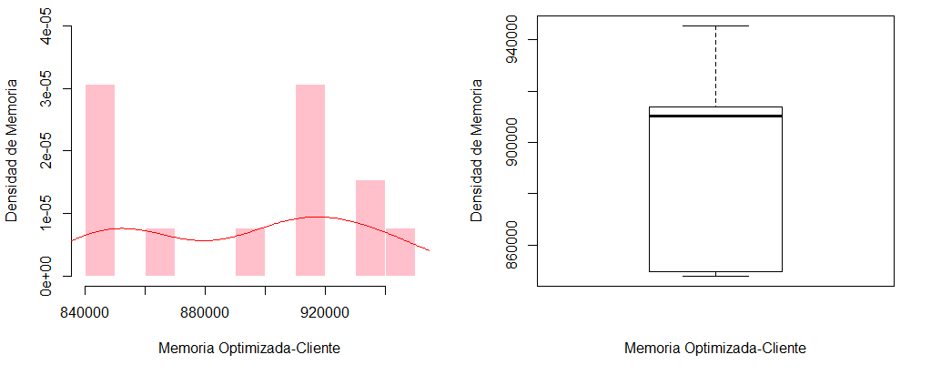
ALGORITMO LINEA BASE
VS
ALGORITMO OPTIMIZADO
MEMORIA:CLIENTE
Histograma de densidad y análisis de varianza: Cliente

Slide 44
Histograma de densidad: Cliente
Memoria Línea Base-Cliente |  |  | Memoria Optimizada-Cliente
Mínimo | 1579000 | 3. 97.89% | Mínimo | 847900 | 89.68%
Primer cuartil | 1584000 | 98.20% | Primer cuartil | 849600 | 89.86%
Mediana | 1593000 | 98.76% | Mediana | 910200 | 96.27%
Media | 1594000 | 98.82% | Media | 893800 | 94.54%
Tercer cuartil | 1594000 | 98.82% | Tercer cuartil | 914000 | 96.67%
Máximo | 1613000 | 100% | Máximo | 945400 | 100%
Memoria Línea Base-Cliente: 98,76%
Memoria Optimizado-Cliente: 96,27%
Memoria Optimizado es mayor al Memoria línea Base
(96.27% < 98.76%),
97,51%
Memoria optimizada es menor a la Memoria
línea base

Slide 45
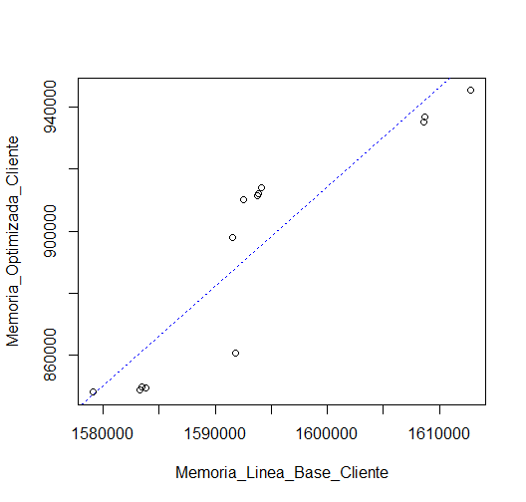
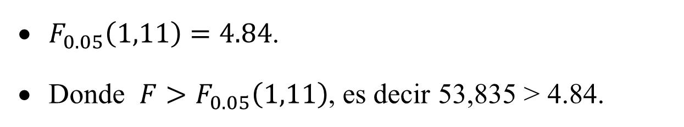
Análisis de varianza: Cliente
Fuente | Grados de Libertad | Suma de cuadrado | Cuadrado medio | F
Regresión | 1 | 1.3921x10¹⁰ | 1.3921x10¹⁰ | 53.838
Error Residual | 11 | 2.8442x10⁹ | 2.5857x10⁸
$F_{0.05}\left(1,11\right)=4.84$.
Donde $F>F_{0.05}\left(1,11\right)$, es decir 53,835 > 4.84.
Memoria-Optimizada-Cliente = - 4238000 + 3.22 * Memoria-Línea base-Cliente

Slide 46
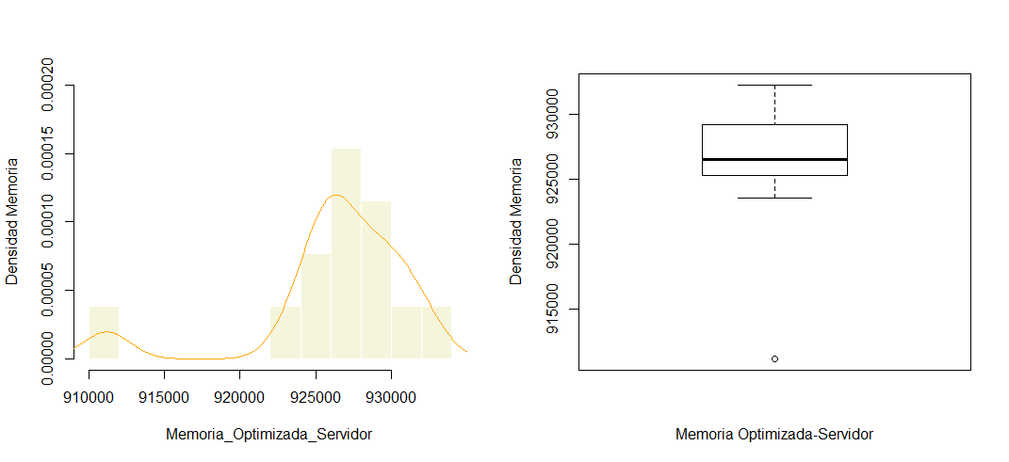
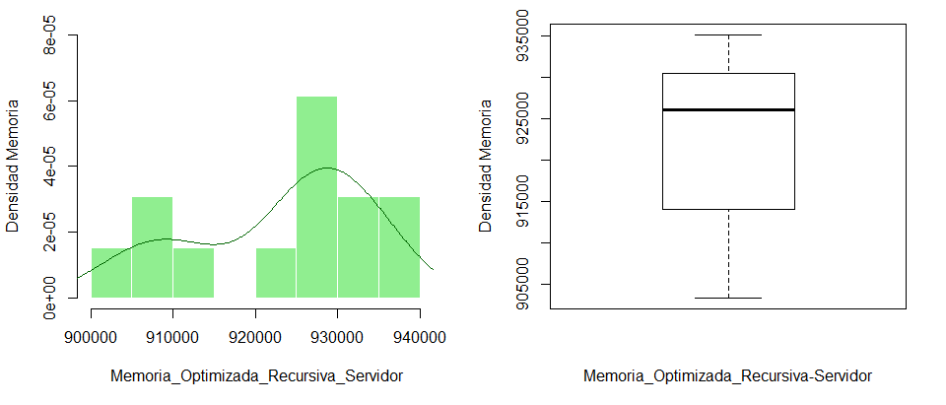
ALGORITMO ITERATIVO
VS
ALGORITMO RECURSIVO
MEMORIA: SERVIDOR
Histograma de densidad: Servidor

Slide 47
Histograma de densidad: Servidor
Memoria Optimizada-Servidor |  |  | Memoria Recursiva-Servidor
Mínimo | 911200 | 97.74% | Mínimo | 903400 | 96.59%
Primer cuartil | 925300 | 99.25% | Primer cuartil | 914100 | 97.74%
Mediana | 926500 | 99.38% | Mediana | 926100 | 99.02%
Media | 926400 | 99.37% | Media | 922900 | 98.68%
Tercer cuartil | 929200 | 99.67% | Tercer cuartil | 930600 | 99.50%
Máximo | 932200 | 100% | Máximo | 935200 | 100%
Memoria Optimizado-Servidor: 99,38%
Memoria Recursiva-Servidor: 99,02%
Memoria Optimizado es mayor al Memoria Recursiva
(99.38% > 99.02%)
99,64%
Consumo de la memoria sigue siendo óptima con el algoritmo RSA iterativo

Slide 48
CONCLUSIONES
Y
RECOMENDACIONES

Slide 49
CONCLUSIONES
Se logró optimizar el algoritmo RSA logrando una solución genérica.
Se llevo a cabo el análisis y optimización de la expresión matemática RSA combinando cálculo modular y probabilístico
Se desarrolló e implementó un algoritmo experimental que permite optimizar el RSA en base a la expresión matemática
Se realizaron varias pruebas funcionales, en las que se verificó y validó el comportamiento del algoritmo
Realizar periódicamente un mezclado del código ASCII mediante un programa en código Java.

Slide 50
RECOMENDACIONES
Cambiar la codificación de MySQL, es decir de UTF-8 a latín
Los números aleatorios p, q y n, deben ser primos, para la generación de claves
Cálculos probabilísticos: n debe emplear un número con un rango de 4 a 6 cifras y el arreglo de índices puede constar con 1 a 3 filas más.
Sincronización del Cliente-servidor

Slide 51

PREGUNTAS
GRACIAS
POR
SU
ATENCION
QUERIDOS
INGENIEROS

